Slide 1
Fakültə-İnformasiya texnologiyaları və İdarəetmə İxtisas-İnformasiya texnologiyaları Qrup-№ 685.18 Tələbə-İbrahimova Aytac Müəllimə-Əsgərova Bahar Mövzu-VB-nin parolla mühafizəsi

Slide 2
 | Verinlənlər bir varlıqdır. Buna görə də verilənlər puldur. Verilənlər birbaşa mal və ya xidmət mübadiləsində iştirak etməsə də, yenə də dəyəri var. Buna görə onu qorumaq çox vacibdir. Əməliyyat sistemi ən yaxşı təhlükəsizliyə sahibdir, lakin həmişə praktik deyil, xüsusən də müstəqil sistemdə.

Slide 3
Verilənlər bazasının təhlükəsizliyi
Verilənlər bazasının təhlükəsizliyi, məlumat bazalarının daxili və xarici təhdidlərdən qorunmasını təmin etmək üçün təşkilatların həyata keçirdikləri müxtəlif tədbirlərə aiddir. Verilənlər bazasının təhlükəsizliyinə verilənlər bazasının daxilində olan məlumatların, verilənlər bazasının idarəetmə sisteminin və ona daxil olan müxtəlif tətbiqlərin qorunması daxildir.
Təşkilatlar məlumat bazalarını kiber təhlükəsizlik təhdidləri, habelə məlumatları və məlumat bazalarına daxil ola biləcək şəxslərin sui-istifadə halları kimi qəsdən hücumlardan qorumalıdırlar.

Slide 4
Verilənlərin təhlükəsizliyini təmin etmək üçün lazım olan ən vacib proses kimlik təsdiqləmə prosesidir.
c
Kimlik təsdiqləmə anlayışı:
bir istifadəçinin şəxsiyyətini tanıma prosesidir.

Slide 5
Parol- istifadəçilərin kompüter sistemləri və ya veb saytlarına girərkən kimliklərini təsdiqləmənin ən əsas formalarından biridir.
İcazəsiz girişlərdən qorunmaq üçün ilk müdafiə xətti kimi çıxış edir buna görə də bu müdafiə xəttinin effektivliyini qorumaq çox vacibdir.
Parol yalnız verilənlərdən istifadə etmək hüququ olan şəxsin bildiyi simvollar yığınıdır. İstifadəçi verilənlərdən istifadə hüququnu təsdiqləmək üçün özünü tanıtmalı və parolunu təqdim etməlidir.

Slide 6
Verinlənlər bazasını düzgün şifrə olmadan açmağa çalışan istifadəçilərə giriş rədd edilir.
Bir verilənlər bazasını şifrə ilə qoruyarkən edə biləcəyiniz ən vacib işlərdən biri güclü bir şifrə seçməkdir.

Slide 7
Güclü parolu necə seçmək olar?
Böyük və kiçik hərflərin, simvolların və nömrələrin birləşməsindən istifadə edin.
123456, "parol", "qwerty", "111111" və ya “alma" kimi bir söz istifadə etməyin.
İstifadəçi parolunuzun ən azı səkkiz simvol olduğundan əmin olun. Şifrələrinizdə nə qədər çox simvol olsa tapmaq bir o qədər çətin olacaq.
Heç bir dildə tək söz istifadə etməyin. Hakerlər bu tip şifrələri sındırmaq üçün lüğət əsaslı sistemlərə malikdirlər. Bir söz istifadə etməkdə israr etsəniz, mümkün qədər səhv yazın və ya üçün nömrələr əlavə edin. Məsələn, “i love chocolate” ifadəsini istifadə etmək istəyirsinizsə, onu @ 1L0v3CH0c0L4t3 olaraq dəyişdirə bilərsiniz.

Slide 8
Adınızın bir törəməsini, ailə üzvünün adını və ya bir ev heyvanının adını istifadə etməyin. Adlardan əlavə, telefon nömrələri, ünvanlar, doğum günləri və ya Sosial Təhlükəsizlik nömrələrindən istifadə etməyin.
Eyni parolu bir çox web saytdında istifadə etməyin. Birdən çox parolu yadda saxlamaq bir problemdirsə, şifrələrinizi etibarlı bir şəkildə saxlamaq üçün Norton Şəxsiyyət Təhlükəsizliyi kimi bir parol menecerindən istifadə edə bilərsiniz.
username
password

Slide 9
Şifrələr üçün qısaldılmış ifadələrdən istifadə edin. "I want to go to England" kimi bir cümlə seçə bilərsiniz. Hər bir sözün ilk hərflərindən istifadə edərək və “to” rəqəmini "2" -ə dəyişdirərək bu ifadəni ixtisarla çevirə bilərsiniz. Bu, aşağıdakı əsas parol ifadəsi ilə nəticələnəcək: iw2g2e. Onu durğu işarələri, boşluq və ya simvollar əlavə etməklə daha mürəkkəb edin:% iw2g2e! @
Bir lüğət kəlməsini götürərək "O" hərfini "0" rəqəmi ilə və ya "l" hərfini "1" rəqəmi ilə əvəz etməklə tədbirli olduğunuzu düşünürsünüzsə, yanılırsınız. Təcavüzkarlar bu sadə fəndləri bilirlər.
Şifrələrinizi mütəmadi olaraq dəyişdirin.

Slide 10
İcazəsiz istifadəçilərin bir tətbiq açmasına mane olmaq üçün verilənlər bazası parolu əlavə edə bilərsiniz. Ancaq verilənlər bazası parolu bir tətbiqin açıldıqdan sonra istifadəçinin nə etdiyini idarə etmir. Şifrə təyin etmək üçün verilənlər bazası eksklüziv rejimdə(exclusive mode) açılmalıdır.
Verilənlər bazasının parolunu qeyd etdiyinizdən əmin olun. Parolau itirsəniz veya unutsanız, verilənlər bazasını aça və verilənləri ala bilməzsiniz
Diqqət: Bir çox insan eyni verilənlər bazası şifrəsini paylaşdığı üçün tam istifadəçi təhlükəsizliyini həyata keçirmədən verilənlər bazası paroluna etibar etmək risklidir. Bir nəfər şifrəni dəyişdirə və hamını kənarda saxlaya bilər. Tam istifadəçi təhlükəsizliyi ilə verilənlər bazasının parolunu kimin deyişdirə biləcəyini müəyyən edə bilərsiniz.

Slide 11
Bir verilənlər bazası faylını şifrə ilə qorumaq üçün:
52%
70%
27%
1. Fayldakı hesablara aşağıdakı dəyişikliklər edin:
İdarəetmə hesabınızı fərqli bir hesab adı, bir şifrə daxil etməsi və Tam Giriş imtiyaz dəstini istifadə etməsi üçün düzəldin.
Qonaq hesabının aktiv olmadığından əmin olun.
Fayldakı digər hesabları silmək və ya qeyri-aktiv etmək.
2. Lazım gələrsə, özünüz üçün istədiyiniz hər hansı bir genişləndirilmiş imtiyazlara icazə vermək üçün
Tam giriş imtiyaz dəstini düzəldin.
Bir imtiyaz dəsti üçün genişləndirilmiş imtiyazların redaktəsinə baxın. Əlavə imtiyazlara ehtiyacınız yoxdursa, onları xaric edin.

Slide 12
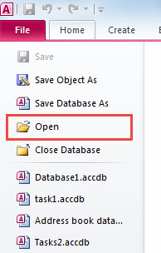
Access verilənlər bazasını parol ilə necə qorumaq olar?
Access verilənlər bazası sənədlərini parolla qorumaq prosesi:
Parollarınızı verilənlər bazalarınıza tətbiq etmək və şifrələmək üçün əvvəlcə məlumat bazasını eksklüziv rejimdə açmalısınız. Aşağıdakı addımlar ilə:
1.Fayla gedin, açın(open) düyməsini vurun
2.Açıq informasiya(The Open dialog) qutusu görünəcək, oraya göz atın və açmaq istədiyiniz faylı seçin.

Slide 13
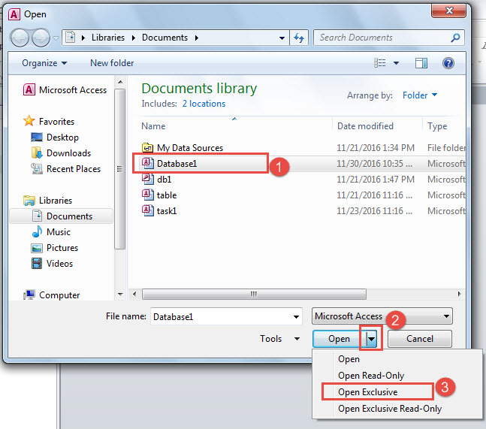
3.Açıq(open) düyməsindəki açılan siyahıdan(drop down list) Açıq Eksklüziv(Open Exclusive) seçin

Slide 14
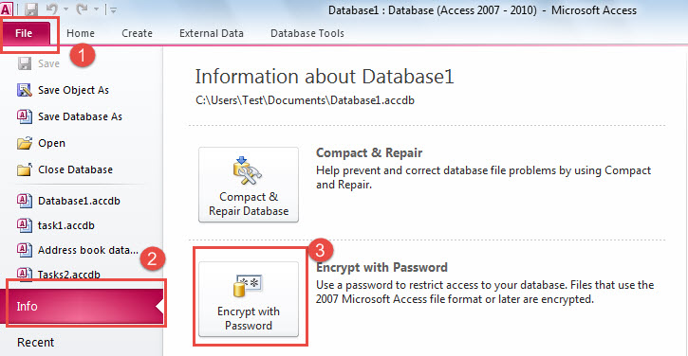
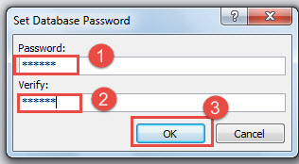
Bazanı eksklüziv rejimdə açdıqdan sonra şifrələmə üçün aşağıdakı adımları yerinə yetirin:
1.Fayla gedin, Məlumatı vurun və parol ilə Şifrələyin.
2.“Set Database Password ” informasiya qutusu görünəcək.
3.Qoymaq istədiyiniz parolu parol qutusuna daxil edin və şifrəni təsdiqləmək üçün yenidən yazın.
4. “ok” düyməsinə vurun.

Slide 15
Access-də mövcud verilənlər bazası üçün parol seçimi bazanıza bir parol qoymaqla bitmir, eyni zamanda bir verilənlər bazasında olan bütün qeydləri şifrələyir. Başqa sözlə, parol daxil etmədən və şifrəni açmadan verilənlər bazasında dəyişiklik etmək və ya verilənlər bazasına daxil olmağı demək olar ki, mümkünsüz edir. Bu xüsusiyyət Access-in ən ilk versiyalarından bəri mövcuddur və hər yeni versiya ilə daha güclü hala gətirilmişdir. Bu xüsusiyyətin köməyi ilə Access verilənlər bazasını təmin etmək çox asan və daha rahat hala gəldi.

Slide 16
Diqqətiniz üçün təşəkkürlər

